Slide 1
İNTERNET VE BİLGİSAYAR AĞLARI
İnternet Nedir
Bilgisayar Ağları
Ağ Çeşitleri

Slide 2
İNTERNET NEDİR?

Slide 3
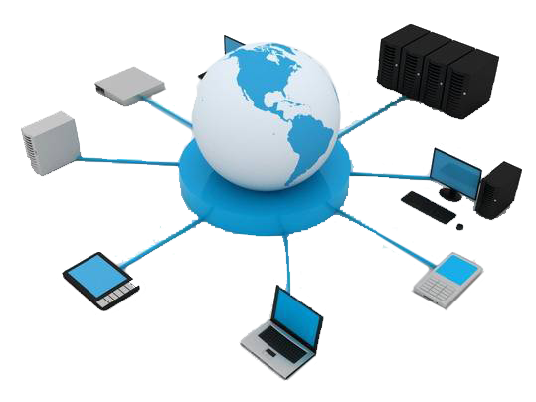
İNTERNET NEDİR?
Dünya genelindeki bilgisayar ağlarını ve kurumsal bilgisayar sistemlerini birbirine bağlayan elektronik iletişim ağıdır.

Slide 4
İNTERNETİN TARİHÇESİ
1969 yılında ABD Savunma Bakanlığı bünyesindeki “İleri Araştırma Projeleri Ajansı” tarafından ortaya çıkartılmıştır.
Türkiye İnternet’e Nisan 1993 ’ten beri bağlıdır.

Slide 5
BİLGİSAYAR AĞLARI

Slide 6
BİLGİSAYAR AĞI NEDİR?
İki ya da daha fazla bilgisayarın birbirine bağlanmasıyla oluşan yapıya bilgisayar ağı denir.
Ağ üzerindeki bilgisayarlar birbirleriyle bilgi alışverişinde bulunabilirler.

Slide 7
AĞ TÜRLERİ
Bilgisayar ağlarını, ağın büyüklüğüne göre üç gruba ayırabiliriz.
YEREL ALAN AĞI (LAN)
METROPOL ALAN AĞI (MAN)
GENİŞ ALAN AĞI (WAN)

Slide 8
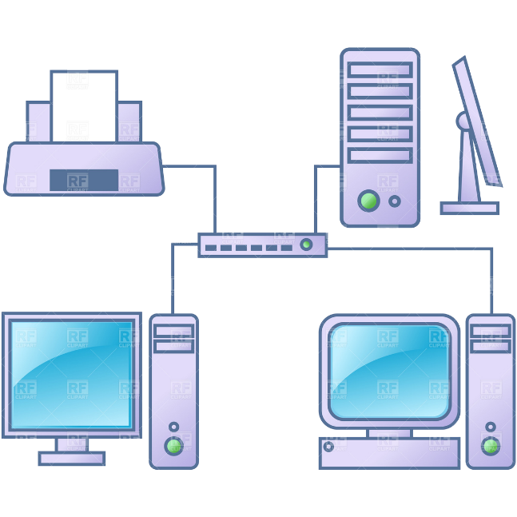
BİLGİSAYAR AĞLARI NEDEN KULLANILIR?
Bir bilgisayar ağı kurmanın en temel nedeni ağdaki bilgisayarlar arasında iletişim kurmaktır.
Örneğin, ağ üzerindeki bir bilgisayarda yer alan müzikleri ağdaki diğer bilgisayarlar çalabilir.
Bilgisayar ağlarına şu sebeplerden dolayı ihtiyaç vardır:
Dosya paylaşmak.
Yazıcı, tarayıcı gibi donanımları paylaşmak.
Birbirleriyle iletişim kuran yazılım, oyun vs. kullanmak.
İnternet hizmeti gibi çeşitli servisleri paylaşmak.
Ağ üzerinden cihazların kontrolünü ve yönetimini sağlamak.

Slide 9
BİLGİSAYAR AĞI KULLANMAZSAK…
Bilişim Teknolojileri sınıfımızda tüm bilgisayarlarımızdan çıktı alınabilmesini istiyoruz. Bu durumda her bilgisayar için ayrı bir yazıcı satın almanız gerekiyor.

Slide 10
ÇÖZÜM: BİLGİSAYAR AĞI KURMAK
Fakat eğer bilgisayarlarımız arasında bir ağ bağlantısı kurar isek, hem gereksiz masraftan hem de onlarca yazıcıyı koyacak yer bulma derdinden kurtulmuş olacağız.

Slide 11
PEKİ AĞ BAĞLANTISI NASIL KURULUR?
Bilgisayarlar arasında ağ bağlantısı kurmak için bazı yazılım ve donanımlara ihtiyacımız var.
İŞLETİM SİSTEMİ
AĞ KARTI (ETHERNET KARTI)
KABLOLAR
MODEM VEYA DAĞITICI (HUB)

Slide 12
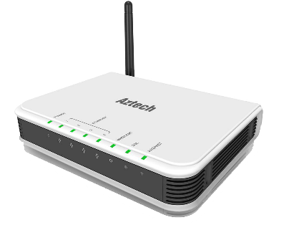
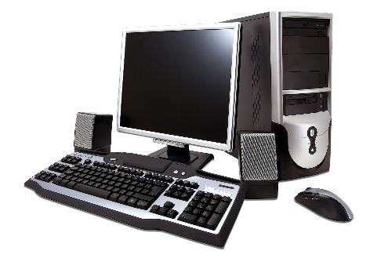
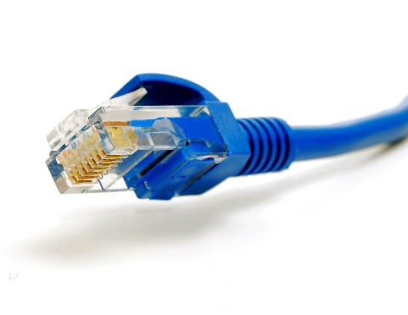
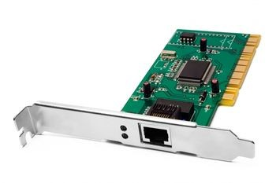
ÖRNEK AĞ BAĞLANTISI
Ağ kablosunun bir ucu bilgisayarın ağ kartına, diğer ucu ise modem ya da dağıtıcıdaki Ethernet girişine takılır. Aynı işlem diğer bilgisayar(lar) için de gerçekleştirilir. İşletim sistemi üzerinden ağ ile ilgili gerekli ayarlar yapıldıktan sonra ağ bağlantısı tamamlanmış olur.

Slide 13
BİLGİSAYAR AĞI ÇEŞİTLERİ

Slide 14
AĞ TÜRLERİ
Bilgisayar ağlarını, ağın büyüklüğüne göre üç gruba ayırabiliriz.
YEREL ALAN AĞI (LAN)
METROPOL ALAN AĞI (MAN)
GENİŞ ALAN AĞI (WAN)

Slide 15
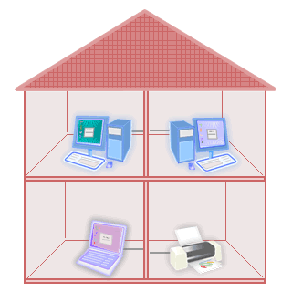
YEREL ALAN AĞI (LAN)
Birbirine yakın, aynı oda veya bina içerisinde yer alan bilgisayarların bağlanmasıyla oluşturulur.
Örneğin bir işyerindeki, okuldaki hatta evimizdeki bilgisayarları birbirine bağlayarak oluşturduğumuz ağ bir yerel alan ağıdır.
Peki Bilişim Teknolojileri sınıfımızdaki ağ türü nedir?

Slide 16
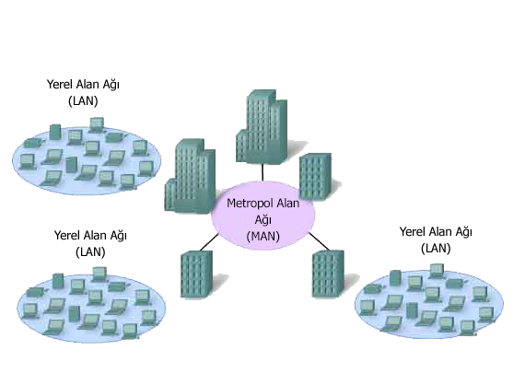
METROPOL ALAN AĞI (MAN)
İçerisinden birden çok Yerel Alan Ağı barındıran, bir üniversite kampüsü, büyük bir işyeri, şehri veya bölgeyi kapsayan ağ türüdür.
Örneğin bir ildeki tüm bankaların farklı şubelerinin bilgisayarları Metropol Alan Ağı ile birbirine bağlıdır.

Slide 17
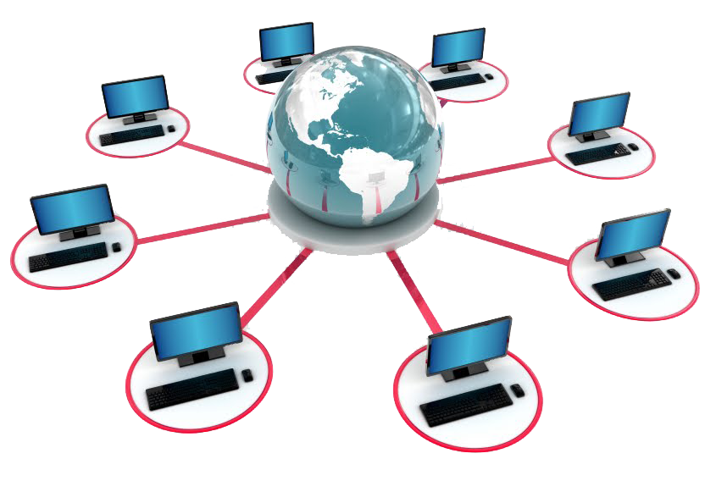
Geniş Alan Ağı (WAN)
Bir ülke ya da dünya çapında, aralarında yüzlerce veya binlerce kilometre mesafe bulunan bilgisayar ve ağların birbirine bağlanmasıyla oluşur.
Bilinen en büyük Geniş Alan Ağı, İNTERNET’tir.

Slide 18
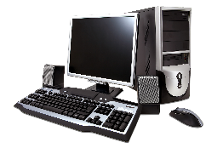
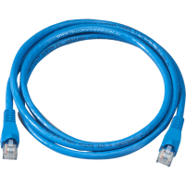
İNTERNET’E NASIL BAĞLANIRIM?
İnternet’e bağlanmak için aşağıdaki yazılım ve donanımlara sahip olmamız gerekir.
BİLGİSAYAR
İŞLETİM SİSTEMİ
TARAYICI YAZILIMI
MODEM
KABLOLAR
TELEFON HATTI
İNTERNET SERVİS SAĞLAYICI

Slide 19
TEŞEKKÜR EDERİM.

